Slide 1
Авторский вебинар МОТИВАЦИЯ
ПРОЕКТ «Школа профессионального развития женщин Нижегородской области»
ЗАКОН УСПЕХА
И СЧАСТЛИВОЙ ЖИЗНИ
Автор Лариса Воронова – коуч, бизнес-консультант

Slide 2
ПРОЕКТ «Школа профессионального развития женщин Нижегородской области»
Проект НРООИ «Социальная реабилитация» 01.08.2014-31.09.2015
«Школа профессионального развития женщин Нижегородской области»
При реализации проекта используются средства государственной поддержки (грант)
в соответствии с Распоряжением Президента Российской Федерации от 17.01.2014 г. №11-рп и на основании конкурса, проведенного
Региональной общественной организацией «Институт проблем гражданского общества».

Slide 3
ПРОЕКТ «Школа профессионального развития женщин Нижегородской области»
МОТИВАЦИЯ
САМООРГАНИЗАЦИЯ
УПРАВЛЕНИЕ ЭМОЦИЯМИ
ПРОДАЖИ: ПОДГОТОВКА К ПРОДАЖЕ
ПРОДАЖИ: ХОЛОДНЫЕ ЗВОНКИ
ПРОДАЖИ: РАБОТА С ВОЗРАЖЕНИЯМИ

Slide 4
Авторский вебинар МОТИВАЦИЯ
ПРОЕКТ «Школа профессионального развития женщин Нижегородской области»
ЗАКОН УСПЕХА
И СЧАСТЛИВОЙ ЖИЗНИ
Автор Лариса Воронова – коуч, бизнес-консультант

Slide 5
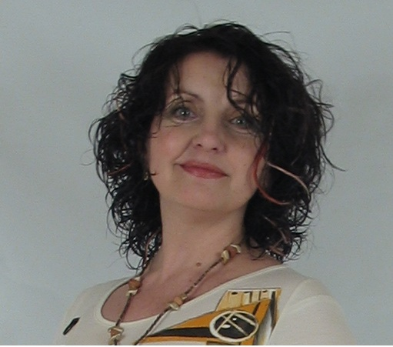
Автор вебинара Лариса Воронова
Специалист по
управлению эмоциями
достижению цели
конструктивным отношениям
Вдохновляющий коуч, МВА
Опыт работы в бизнес консалтинге 20 лет
www.ladymusa.com

Slide 6
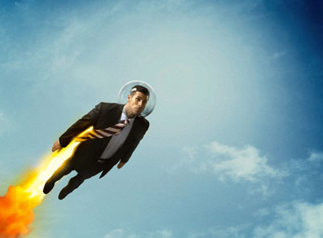
Мотивация и стимул
Мотивация –
это состояние, возникающее внутри нас, когда есть желание получить что-либо.
Мотивация вдохновляет нас на действия и движение к цели.

Slide 7
Мотивация и стимул
Стимул, это внешняя неприятность, которую мы хотим избежать.
Стимул заставляет нас что-то делать.

Slide 8
От чего зависит мотивация
На мотивацию влияет внутренняя роль, в которой мы живем.
В основе всего многообразия ролей лежат две роли:
ХОЗЯИН ЖЕРТВА

Slide 9
Как влияют роли
«Жертва» говорит:
я не могу и не хочу ничего делать,
потому что «мир» плохой,
мне страшно,
сделайте за меня.
«Хозяин» говорит:
я могу,
«мир» такой, какой есть,
что я могу сделать
в этом мире
для себя и для других.

Slide 10
Секрет Успеха №1
Взять 100% ответственность
за все результаты
своей жизни
Значит быть ХОЗЯИНОМ!

Slide 11
Секрет Успеха №1
Пять стратегий «ЖЕРТВЫ» избегания ответственности за свою жизнь:
обвинять кого-то,
оправдываться,
жаловаться,
защищаться
стесняться.

Slide 12
Секрет Успеха №1
100% ответственность за свою жизнь
Страдание удобно!
Счастье требует усилий и смелости!

Slide 13
Мотивирующие вопросы
Мотивация основана на вдохновении.
Эти вопросы помогают усилить вдохновение.
Что я хочу?
Что это даст мне, другим, миру?
Как это изменит мою жизнь?
Как это изменит жизнь других людей?
Как это сделает мир лучше?

Slide 14
Пустые вопросы
Вопросы, которые начинаются с «почему» – пустая трата времени.
Они не дают вдохновляющего ответа о необходимом действии, а вызывают чувство беспомощности и тупика.
Что толку мучить себя вопросом «почему», когда уже случилось?
Спросите себя: ЧТО Я МОГУ СДЕЛАТЬ?

Slide 15
А ЕСТЬ ЛИ У ВАС ЦЕЛИ?
Спросите себя: Есть ли у меня цели?
Где я хочу быть завтра, через год, через 5, 10 лет…
Каких я хочу отношений?
Что я хочу чувствовать?
Какое творчество живет во мне?

Slide 16
Образ достигнутой цели
Если бы в кинофильме была показана уже достигнутая вами ваша цель, то:
Что бы происходило в этом фильме?
Как бы вы назвали этот фильм?
Как бы вы назвали свою роль в этом фильме?

Slide 17
Движемся к цели
Запишите короткой фразой желаемый результат
Что у вас уже есть сейчас.
Запишите несколько первых простых шагов, которые вы можете предпринять.
ДЕЙСТВУЙТЕ!
Если вы хотите достичь высокого уровня продуктивности, то результаты должны быть четко сформулированы

Slide 18
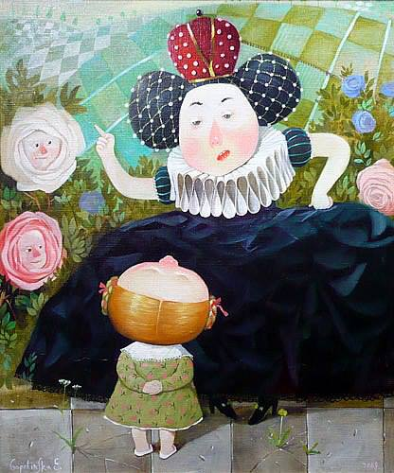
Мечтаем о невозможном с удовольствием !
—Нельзя поверить в невозможное!
— Просто у тебя мало опыта, — заметила Королева.
– В твоем возрасте я уделяла этому полчаса каждый день!
В иные дни я успевала поверить в десяток невозможностей до завтрака! "Алиса в Зазеркалье"

Slide 19
Если не знаешь, что хочешь?
Бывает, что мы чувствуем негативные эмоции по отношению к чему-то.
Наши негативные эмоции «кричат» нам, что есть что-то, что мы НЕ хотим.
1 шаг:
Следи за своими чувствами.
Заметив негативную эмоцию, спроси себя: «Что я НЕ хочу?»
2 шаг:
Спроси себя: А ЧТО Я ХОЧУ?

Slide 20
Новый уровень воплощения желаний
3 шаг:
Сделай так, чтобы ощутить это реальным. Для этого нужно говорить, а ЛУЧШЕ ПИСАТЬ,
что ты хочешь,
что тебе лично это даст,
каково это – обладать желаемым.
Продолжай думать об этом до тех пор, пока возникнет ощущение реальности. До тех пор, пока начнешь ЧУВСТВОВАТЬ себя ХОРОШО.

Slide 21
Новый уровень воплощения желаний
4 шаг:
Физическое воплощение желаемого с БЛАГОДАРНОСТЬЮ.
Думай с БЛАГОДАРНОСТЬЮ о том, что ты можешь сделать уже сейчас.
Просто учись БЛАГОДАРНОСТИ.

Slide 22
Благодарность и признательность
Если вы лишь слегка чувствуете благодарность,
усиливайте ее ещё и ещё.
Поиграйте с этим ощущением много раз за день.
Каждый раз, когда вы обнаружите,
что потеряли ощущение благодарности,
найдите способ вернуть его,
да так, чтобы оно становилось чуть сильнее.

Slide 23
Состояние счастья
Благодарность
Дневник достижений
Празднование достижений
Медитации – соединение с врожденной мудростью.

Slide 24
Если «зависла»
Волшебная фраза:
Я могу делать это 15 минут!
Волшебный вопрос:
Что самое простое я могу сделать,
чтобы стать чуть ближе к цели?

Slide 25
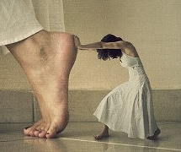
Простыми шагами к цели
Чтобы стать ближе к мечте, порой достаточно сделать хотя бы один шаг.
Не бойтесь трудностей, они всегда есть и будут.

Slide 26
Развиваем мотивацию
100% ответственность за результаты своей жизни!
Мечтай!
Стремись понимать, что ты хочешь!
Делай простые шаги к цели каждый день!
Благодари!
Празднуй достижения!

Slide 27
Любви и Вдохновения
www.ladymusa.com
Вы можете БОЛЬШЕ!!!
До встречи!
Лариса Воронова
Ваш вдохновляющий коуч
www.ladymusa.com

